Slide 1


Slide 2
A Proclamação da República
A insatisfação das elites
A crise entre o Exército e a monarquia
Os problemas com a Igreja
O golpe republicano
Os negros e a república
A Proclamação da
República, Henrique
Bernardelli. Óleo
sobre tela, c. 1890.
MUSEU DA REPÚBLICA,
RIO DE JANEIRO

Slide 3
A insatisfação das elites
Avanço das ideias republicanas estava ligado à insatisfação da elite econômica e política com a Monarquia.
Elite imperial brasileira
Grandes proprietários de terra
Empresários
Grandes comerciantes
A elite imperial era formada por grupos distintos, que apresentavam semelhanças e diferenças entre si.

Slide 4
A crise entre o Exército e a monarquia
A chamada Questão Militar foi um dos principais pontos para o enfraquecimento do regime imperial no final do século XIX.
Guerra do Paraguai: os militares saíram do conflito fortalecidos e desejosos de maior participação política.
Muitos integrantes do exército brasileiro passaram a compactuar com os ideais republicanos.
Os militares defendiam o fim da escravidão e condenavam os poderes excessivos da monarquia.
O governo tentou conter essas críticas com ameaças de punições e proibições aos militares, o que só agravou a crise.

Slide 5
Os problemas com a Igreja
A Questão Religiosa foi outro grande problema na década de 1870 que acabou contribuindo para a crise do sistema monárquico.
Obedecendo a ordens vindas do Vaticano, os bispos de Olinda (PE) e de Belém (PA) fecharam as irmandades religiosas de suas regiões ligadas à maçonaria.
Com a recusa dos bispos, estes foram condenados à prisão pelo imperador em 1874. No entanto, ele voltou atrás da decisão no ano seguinte.
O imperador ordenou que os bispos reabrissem as irmandades fechadas, pois membros importantes do governo faziam parte da maçonaria.
A imagem do imperador ficou manchada com parte da população, bastante católica, bem como a relação da monarquia com a Igreja foi abalada.

Slide 6
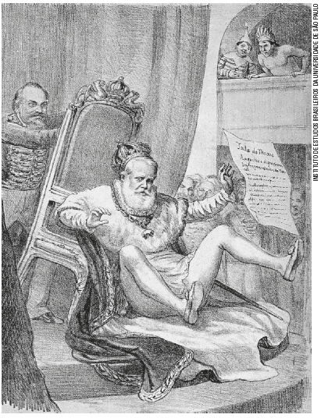
O golpe republicano
No dia 9 de novembro de 1889, reunido sob a presidência de Benjamin Constant, o Clube Militar decidiu pelo fim da monarquia e pela Proclamação da República. No mesmo dia, o governo organizou, no Rio de Janeiro, uma grande festa (Baile da Ilha Fiscal) para mostrar a força do regime imperial.
Dois dias depois do baile da Ilha Fiscal, militares e civis republicanos reuniram-se com o Marechal Deodoro da Fonseca e o convenceram a aderir ao movimento pela república.
Na manhã do dia 15 de novembro, tropas comandadas pelo Marechal Deodoro da Fonseca depuseram o gabinete de ministros. Não houve resistência por parte do governo. Em 17 de novembro de 1889, D. Pedro II embarcou com a família, em um navio, em direção a Portugal.
Charge de Angelo Agostini publicada na Revista Illustrada, em 21 de janeiro de 1882. Nela, o imperador D. Pedro II é empurrado para fora do trono.

Slide 7
Os negros e a república
O golpe que derrubou a monarquia foi organizado e conduzido pelos grupos dominantes, ou seja, pelas elites. Proclamada logo em seguida à Abolição da Escravatura, a república não significou melhores condições para a população negra que vivia no país.
O fim da escravidão e a Proclamação da República, contudo, não asseguraram aos negros o acesso imediato ao ensino, por exemplo. Impedidas de ler e escrever, essas pessoas ficavam também impossibilitadas de participar da vida política do país, pois era proibido aos analfabetos votar nas eleições.
Família de ex-escravizados nas proximidades de Porto Alegre (RS), por volta de 1900.
LUIZ DO NASCIMENTO RAMOS/ACERVO INSTITUTO MOREIRA SALLES

